Slide 1


Slide 2

Notes:
Живой организм – это одушевленная вода. Такое определение дал воде Леонардо да Винчи.

Slide 3
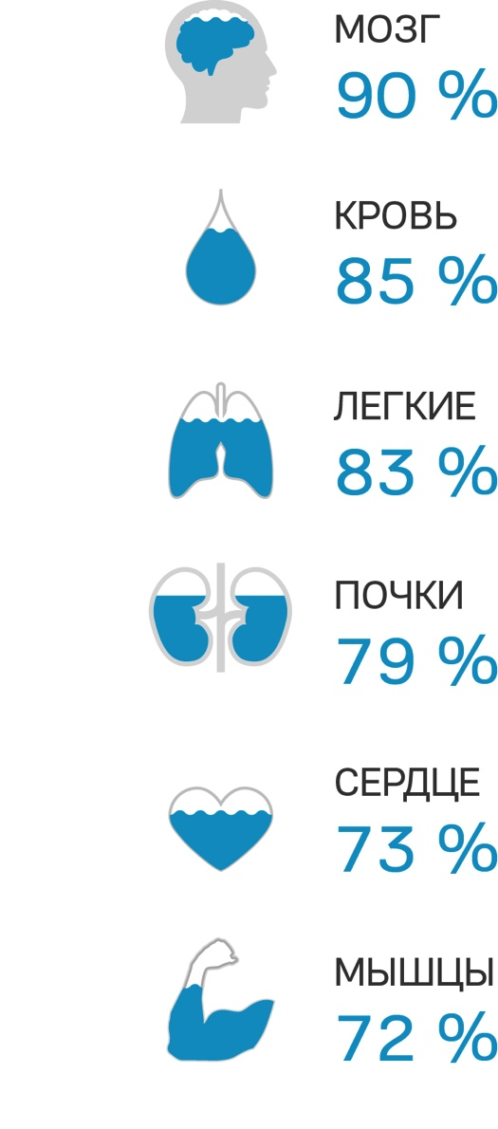
Вода – основа нашей жизни
Notes:
Если задать вопрос: «Как вы считаете, что человеку нужно для жизни?» нескольким людям, можно получить совершенно различные ответы. И все они буду правильные, ведь для полноценной жизнедеятельности каждому человеку нужно очень много. Но есть несколько вещей, без которых полноценное существование человеческого организма невозможно!
Это: воздух, вода, еда.
Именно эти продукты, которые мы получаем из внешней среды, дают нам энергию и бодрость, а значит, полноценную, активную, долгую жизнь.
Наше здоровье, долголетие, работоспособность напрямую зависят от качества воды, питания и того, чем мы дышим.
И сегодня мы поговорим с вами о воде.
Основа нашей жизни – вода. 2/3 поверхности Земли покрыты водой! Вода - второе по важности вещество на Земле после кислорода. Без воды человек может прожить всего три дня.
Наш организм на две трети состоит из воды:
мозг – до 90% воды
кровь – до 85%
легкие – до 83%
почки – до 79%
сердце – до 73%
мышцы – до 72%
Вспомните русский фольклор: живая и мертвая вода; «…не пей из лужицы - козленочком станешь...» Древние поселения строили вдоль рек, колодцы с родниковой водой были залогом урожая и благосостояния. Вода… Наши предки придавали огромное значение ее качеству и приписывали ей целебные свойства.
И сегодня мы полностью подтверждаем это!

Slide 4
8 причин пить воду
КОНТРОЛЬ ВЕСА
ЭНЕРГИЯ
СРЕДСТВО ОТ БОЛИ
ЗДОРОВАЯ КОЖА
ХОРОШЕЕ
ПИЩЕВАРЕНИЕ
ЗДОРОВЫЕ СУСТАВЫ
И МЫШЦЫ
РЕГУЛИРУЕТ
ТЕМПЕРАТУРУ ТЕЛА
ОЧИЩЕНИЕ
ОТ ТОКСИНОВ
Notes:
СРЕДСТВО ОТ БОЛИ. Мигрень, головная боль, боли в пояснице, суставах и мышцах и другие локальные боли – могут быть предупреждением об обезвоживании в этой конкретной области организма. Кровь человека на 85% состоит из воды, когда наступает обезвоживание, она сгущается и увеличивается нагрузка на весь организм.
ЭНЕРГИЯ. Вода ─ важный источник энергии в организме, она помогает доставлять кислород к каждой клетке, улучшая тем самым обмен веществ. Если организму и клеткам не хватает кислорода, мы становимся вялыми, а наша работоспособность сразу же снижается.
КОНТРОЛЬ ВЕСА. Вода ускоряет обмен веществ и уменьшает чувство голода. Вода не содержит калорий и увеличивает эффективность любых диет. И это правда. Потребление воды помогает активнее сжигать жир. Эксперименты доказали, что всего лишь стакан воды увеличивает скорость метаболизма на 30%, а один литр воды позволяет избавиться от 100 лишних калорий. А 100 калорий в день, это 3 000 калорий в месяц и 36 000 калорий в год, что эквивалентно 5 килограммам подкожного жира без единого шага на беговой дорожке!
ХОРОШЕЕ ПИЩЕВАРЕНИЕ. Вода оказывает воздействие на весь желудочно-кишечный тракт. Она ускоряет обмен веществ, обеспечивает оптимальную секрецию желудочного сока и ферментативную активность. Когда этого нет, происходит нарушение пищеварения, из-за чего может возникать тяжесть в желудке и вздутие живота. Также вода помогает кишечнику, выводя из него всё ненужное, предотвращая запоры.
ЗДОРОВЫЕ СУСТАВЫ И МЫШЦЫ. Вода принимает участие в синтезе белка в мышцах, благодаря которому наши мышцы и связки остаются эластичными. В хрящевой ткани суставов также много воды, которая обеспечивает жесткость и упругость суставов, с одной стороны, а также выполняет роль амортизатора, позволяя суставу выдерживать большие нагрузки. При дефиците воды снижается выработка внутрисуставной жидкости, что приводит к скованности и снижению подвижности суставов.
РЕГУЛИРУЕТ ТЕМПЕРАТУРУ ТЕЛА. Вода обладает высокой теплоемкостью и теплопроводностью, охлаждает тело в 14 раз сильнее, чем воздух. В теле человека за 1 час образуется столько тепла, сколько нужно, чтобы вскипятить 1 литр ледяной воды. И если бы тело было непроницаемым для тепла футляром, то уже через час температура тела поднялась бы примерно на 1,5 °С, а часов через 40 достигла бы точки кипения воды! Именно поэтому вода необходима организму для поддержания постоянной температуры тела в условиях изменяющейся внешней среды.
Вода важна для охлаждения организма в условиях термального перегрева.
ЗДОРОВАЯ КОЖА. Обезвоживание снижает количество воды в клетке, что впоследствии приводит к потере коллагена. Как следствие, кожа теряет упругость. Увлажнение кожи посредством использования кремов, масел и лосьонов может помочь, но лучше не допускать потери коллагена вообще. Для этого увлажняйте кожу изнутри. Вода «напоит» и увлажнит кожу, очистит ее от токсинов, повысит упругость и эластичность! Достаточное количество воды способствует выведению токсинов, предупреждает старение кожи и появление морщин.
ОЧИЩЕНИЕ ОТ ТОКСИНОВ. Вода необходима для нормального функционирования печени и почек – главных естественных «фильтров» организма. Вода помогает выводить продукты жизнедеятельности и токсичные вещества из организма.

Slide 5

Потребность организма
КАЧЕСТВО ВОДЫ
КОЛИЧЕСТВО ВОДЫ
Notes:
И для полноценного существования организма к воде предъявляется всего 2 требования: количество потребляемой воды и ее качество.

Slide 6

Сколько воды нужно пить?
Notes:
Ежедневное количество потребления воды определяется по формуле:
ваш вес в кг * 30 мл. И вы получаете индивидуальную суточную потребность в воде для вашего организма.

Slide 7
Когда пить воду?
Notes:
1–2 СТАКАНА С УТРА придадут энергии, восстановят водный баланс после сна.
1 стакан перед едой создаст чувство сытости, и вы не съедите лишнего.
2 стакана перед завтраком, обедом и ужином, а также небольшое уменьшение привычной порции – и вы сможете избавиться от лишнего веса.
Не менее 1 литра воды в течение дня – дополнительное сжигание 100 лишних калорий. А это эквивалентно 5 килограммам подкожного жира в год!
Хотите повысить скорость обмена веществ и сжигания калорий – пейте холодную воду!

Slide 8
Какая вода нам нужна?
Notes:
Для удовлетворения необходимой потребности организма к воде предъявляются следующие требования:
1. Физиологическая полноценность воды
Физиологически полноценная вода – это питьевая вода, которая содержит оптимальное количество макро- и микроэлементов и оказывает на организм человека благоприятное физиологическое воздействие. Только такая вода обеспечивает необходимый водно-солевой баланс и кислотно-щелочное равновесие.
Очищенная питьевая вода (водопроводная, бутилированная) далеко не всегда является физиологически полноценной.
2. Минеральный баланс
Минералы – это ключи. Работая внутри и за пределами клеток, они открывают двери, ведущие к здоровью и долголетию.
Определенное количество макро- и микроэлементов необходимо для нормального состояния всего организма. Вода, которую употребляют люди, должна содержать определенное количество минералов, уровень которых не превышает допустимых значений. В тоже самое время, вода с полным отсутствием макро и микроэлементов (дистиллированная) может нанести вред нашему здоровью.
3. Вкусовые характеристики воды
Вкус и запах воды зависят от химического состава, который определяют вещества, содержащиеся в воде природных источников или добавленные в процессе обработки.
На качество воды также влияют хлорирование и другие методы обеззараживания воды.

Slide 9



А если дефицит?
Notes:
При обезвоживании организма на:
•1% - появляется жажда;
•2% - чувство беспокойства, уменьшение аппетита и работоспособности;
•4% - чувство тошноты, головокружение и усталость;
•6% - теряется координация и связность речи;
•10% - нарушается терморегуляция, и начинают гибнуть клетки;
•11% - организм претерпевает серьезные изменения, и необходима профессиональная медицинская помощь;
•при 20% - может наступить смерть.
В большинстве случаев именно обезвоживание – основная причина старения человека.

Slide 10
Интересный факт
БАНКА ГАЗИРОВКИ
СТАКАН ВОДЫ
35 грамм сахара
0 грамм сахара
=
=
140 калорий
0 калорий
Notes:
На протяжении жизни мы постепенно снижаем потребление чистой воды, заменяя ее соками, чаем, кофе и газировкой.
Например: в баночке газированной воды содержится 35 грамм сахара и целых 140 калорий.
А в стакане чистой воды сахар и калории отсутствуют.
Каждой клетке нашего организма нужна именно вода. Мы же не моем голову соком или посуду борщом?

Slide 11
Готовое решение
КАЧЕСТВО
КОЛИЧЕСТВО
МОБИЛЬНОСТЬ
Notes:
Компания Coral Club приготовила готовое решение для обеспечения каждого водой необходимого качества, в достаточном количестве и с возможностью ее употребления в любом месте!
WATER PACK – ваш самый очевидный выбор для того, чтобы начать здоровую, наполненную энергией жизнь.

Slide 12
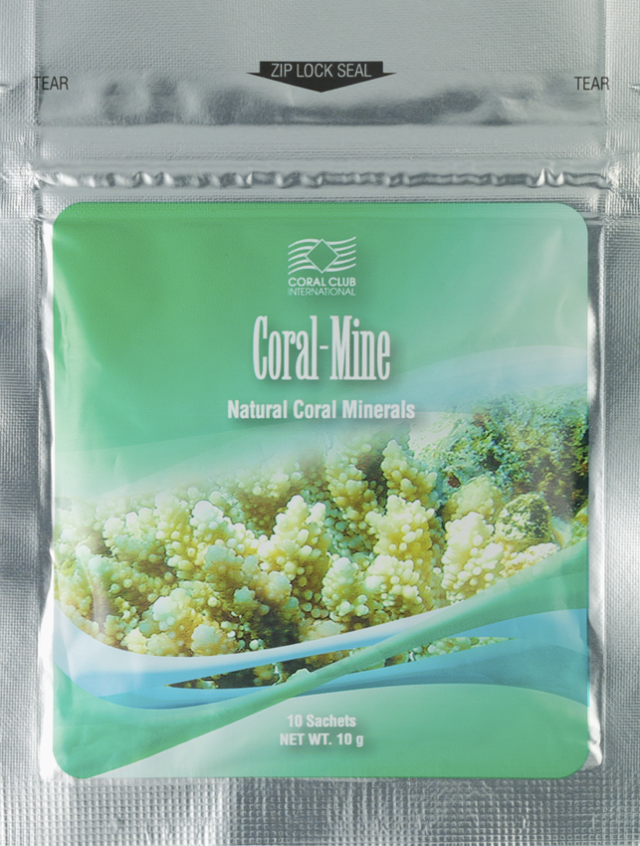
Coral-Mine
Изменяет физико-химические
свойства воды
Содержит оптимальный баланс микро- и макроэлементов
Вода становится «вкусной»
для каждой клетки организма
Notes:
30 саше Coral-Mine – это 45 литров воды, обладающей всеми необходимыми свойствами!
1. Минеральная композиция Coral-Mine способна изменять физико-химические свойства воды:
Coral-Mine является хорошим природным сорбентом.
Coral-Mine изменяет кислотно-щелочное равновесие в сторону ощелачивания. Поэтому рН коралловой воды является слабощелочным. Такая вода способствует восстановлению и улучшению общего состояния организма.
Ионизированная форма минералов Корал-Майна делает воду полезной и неповторимой по своей доступности для организма.
2. Coral-Mine нормализует минеральный баланс в организме и улучшает работу жизненно важных систем. Магний и кальций эффективно восстанавливают работу опорно-двигательного аппарата и способствуют обновлению костной и соединительной тканей. Совместно с натрием поддерживают здоровье сердечно-сосудистой системы. Магний не только участвует в передаче нервных импульсов, но и нормализует работу нервной системы - помогает снять состояние депрессии. Витамин С оказывает антиоксидантное действие и предупреждает преждевременное старение организма. Следует отметить, что данное сочетание компонентов продукта синергично. То есть полезные эффекты каждого компонента при таком сочетании усиливаются.
Богатый, проверенный временем комплекс природных солей коралла оказывает регулирующее действие на минеральный баланс в организме, нормализуя деятельность жизненно важных систем и органов.
3. Полезные минералы Coral-Mine, будучи растворенными в воде, значительно быстрее, полнее и легче усваиваются. Это свойство позволяет клеткам организма без дополнительных затрат усваивать воду для пополнения внеклеточного и внутриклеточного резерва. Корал-Майн делает воду мягче, вкуснее, полезнее, пить воду с Корал-Майном легко и приятно.

Slide 13
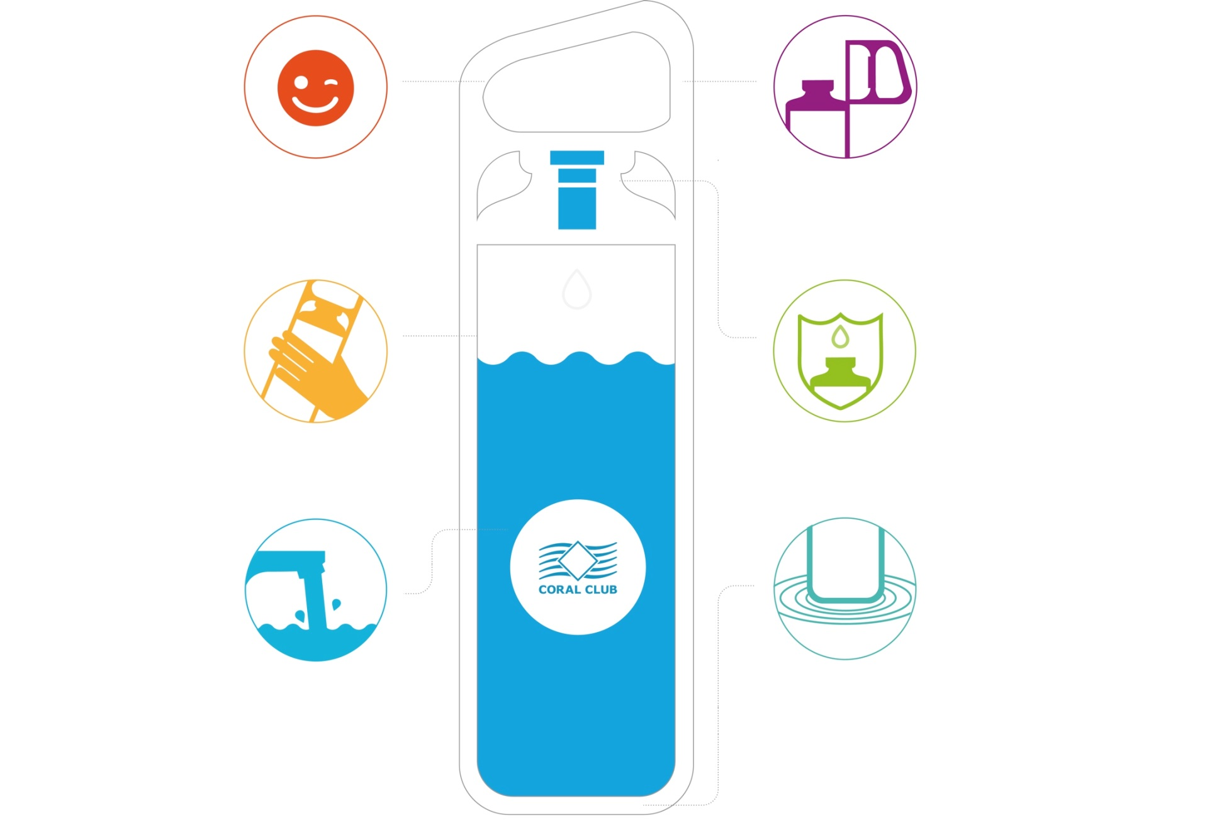
Всегда с собой!
МОТИВАТОРЫ
ВНУТРИ
ЭРГОНОМИЧНЫЙ
ДИЗАЙН
УДОБНАЯ
КРЫШКА
ГИГИЕНИЧНОЕ
ГОРЛЫШКО
ЛЕГКО МЫТЬ
И НАПОЛНЯТЬ
РЕЗИНОВОЕ
ОСНОВАНИЕ
Notes:
Инновационная бутылка, сохраняющая полезные свойства воды, созданная из экологичного пластика без бисфенола А и фталатов.
KOR Delta - совершенное искусство формы, сочетание функциональности, дизайна и удобства использования. Эта бутылочка с характером и инновационными функциями. Основной принцип «всегда с собой» — уникальная конструкция содержит множество нововведений: просто открывать, нажав на кнопку крышки с эргономичной рукояткой, удобное горлышко, фиксатор, который предохраняет от случайного открывания,
А еще:
УДОБНАЯ КРЫШКА. Крышка легко открывается нажатием на кнопку и откидывается к запястью, не мешая во время питья
МОТИВАТОРЫ внутри. Мотивирующие надписи вдохновят вас при каждом глотке.
ЭРГОНОМИЧНЫЙ дизайн. Благодаря гладкой форме бутылка удобно лежит в руке, а встроенная ручка позволяет с легкостью переносить бутылку.
ГИГИЕНИЧНОЕ ГОРЛЫШКО. Конструкция крышки полностью закрывает горлышко, что обеспечивает гигиеничное использование в любой ситуации.
РЕЗИНОВОЕ ОСНОВАНИЕ подложки защищает мебель и предотвращает скольжение.
ЛЕГКО МЫТЬ И НАПОЛНЯТЬ. Стильный колпачок можно отвернуть, что облегчает мытье и наполнение бутылки.
Удобный объем и размер!

Slide 14
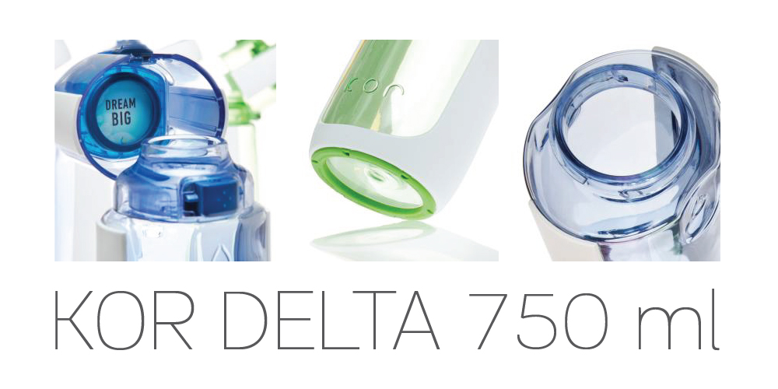
Вам будет удобно
Notes:
И у вас всегда с собой чистая, слабоминерализованная, вкусная и полезная для каждой клетки организма вода!
На работе
Дома
В дороге
Во время занятий спортом
В путешествии
Всегда и везде!

Slide 15

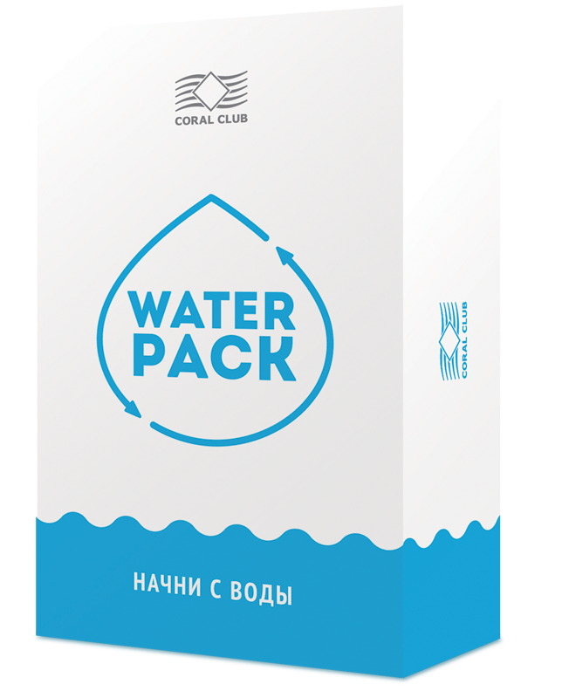
А еще
Notes:
А еще новый продукт Coral Club можно:
подарить
использовать для привлечения внимания
на него пригласить в компанию
использовать и быть здоровым!

Slide 16

Ваша здоровая, наполненная энергией
жизнь начинается с Water Pack

